Slide 1

اسم المقرر: القانون التجاري
المحاضر: عمر صالح السعيد
جامعة الملك فيصل
كلية إدارة الأعمال
قسم القانون
1

Slide 2
المحاضرة الثالثة: أنواع الأعمال التجارية (│)

Slide 3
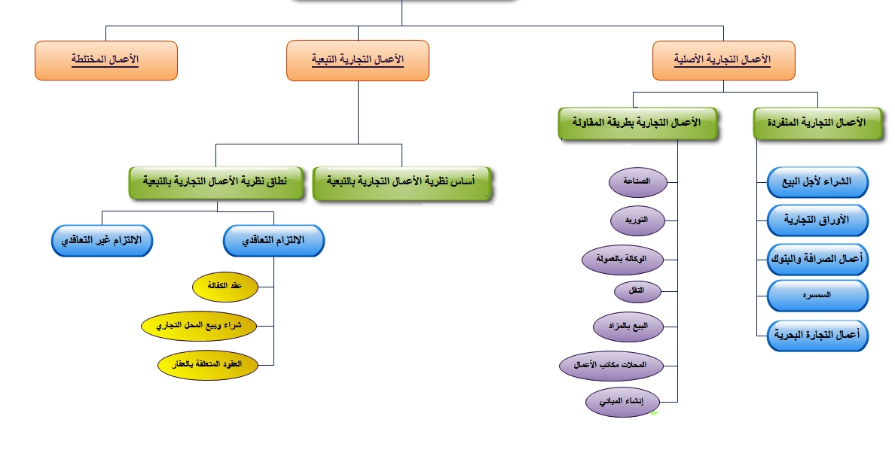
أنواع الأعمال التجارية

Slide 4
أنواع الأعمال التجارية
الأعمال التجارية الأصلية هي الأعمال التي نص نظام المحكمة التجارية علي تجاريتها صراحة أو اعتبرت تجارية بطريق القياس. وتنقسم إلي نوعين أعمال تجارية منفردة وهي الأعمال التي تعتبر تجارية ولو وقعت لمرة واحدة وبصرف النظر عن صفة الشخص القائم بها. وأعمال تجارية بطريق المقاولة وهي الأعمال التي تعتبر تجارية إذا تمت علي وجه المقاولة أي علي سبيل التكرار والاحتراف.
يوجد إلي جانب هذه الأعمال التجارية الأصلية أعمال مدنية أصلا ولكن تكتسب الصفة التجارية إذا قام بها تاجر لحاجات تجارته ويطلق عليها الأعمال التجارية بالتبعية.
وهناك طائفة أخري من الأعمال تعتبر مدنية بالنسبة لطرف وتجارية بالنسبة للطرف الآخر وهي ما تسمي بالأعمال التجارية المختلطة

Slide 5
.
الأعمال التجارية الأصلية
أعمال تجارية بطريقة المقاولة
الأعمال التجارية المنفردة
أولا: الأعمال التجارية المنفردة
الأعمال التجارية البحرية
السمسرة
أعمال الصرف
والبنوك
الأوراق التجارية
الشراء لأجل البيع

Slide 6
الأعمال التجارية المنفردة
تشمل هذه الأعمال طبقا لنص المادة الثانية من نظام المحكمة التجارية : الشراء لأجل البيع أو التأجير، الأوراق التجارية، أعمال الصرف والبنوك، السمسرة، أعمال التجارة البحرية.

Slide 7
أولا : الشراء لأجل البيع أو التأجير
يشترط ثلاثة شروط لاعتبار الشراء بقصد البيع أو التأجير عملا تجاريا
3- أن يكون الشراء بقصد البيع أو التأجير
2- أن يرد هذا الشراء علي منقول
1- أن يوجد شراء

Slide 8
1-أن يوجد شراء :
الشراء يعني انتقال ملكية الشئ إلي المشتري نظير مقابل معين سواء كان هذا المقابل نقديا أو أي شيء آخر (المقايضة).
  وبناء علي ذلك:
تخرج الأعمال الزراعية من نطاق الأعمال التجارية باعتبارها عملا مدنيا.
كما تستبعد العمليات الاستخراجية من نطاق الأعمال التجارية.
كذلك تخرج المهن الحرة من نطاق الأعمال التجارية.
كذلك تخرج أعمال الإنتاج الذهني من نطاق الأعمال التجارية.

Slide 9
2-أن يرد هذا الشراء علي منقول:
  ممكن أن تكون المنقولات ماديه(كأغلال والمأكولات) وقد تكون معنوية(كالأوراق المالية مثل الأسهم - حقوق الملكية الأدبية والفنية-براءات الاختراع-المحلات التجارية). ويتسع مفهوم المنقولات ليشمل المنقولات بحسب المآل فيعتبر تجاريا مثل: شراء منزل بقصد هدمه وبيع أنقاضه.
  المنقول إذن هو كل شئ يمكن نقله من مكان لآخر دون تلف .
ويستوي أن يكون المنقول ماديا أو معنويا.
كما يستوي أن يكون منقولا بطبيعته أو بحسب المآل.

Slide 10
3-أن يكون الشراء بقصد البيع أو التأجير:
  يجب لاعتبار شراء المنقول عملا تجاريا أن يكون بقصد إعادة بيعه.
يستوي أن يباع الشيء بحالته وقت الشراء أو بعد تحويله أو صنعه.
العبرة بتوافر نية البيع وقت الشراء ولو لم يتم البيع فعلا.
لا يشترط أن يسبق الشراء البيع.
يجب أن يكون الهدف من الشراء بقصد البيع أو التأجير هو المضاربة وتحقيق الربح .

Slide 11
ثانيا: الأوراق التجارية
  يمكن تعريف الأوراق التجارية بأنها محررات مكتوبة وفقا لأوضاع شكلية محددة وتتضمن بيانات معينة حددها القانون وقابلة للتداول بالطرق التجارية وتمثل حقا موضوعه مبلغا من النقود مستحق الوفاء لدي الإطلاع أو في ميعاد معين أو قابل للتعيين .
    والأوراق التجارية ثلاثة هي:
الأوراق التجارية
الشيك
السند الإذني
الكمبيالة

Slide 12
الكمبيالة
الكمبيالة هي محرر مكتوب وفق شكل حدده القانون يتضمن أمرا من شخص يسمي الساحب إلي شخص آخر يسمي المسحوب عليه بأن يدفع مبلغا من النقود بمجرد الإطلاع أو في ميعاد معين أو قابل للتعيين لشخص ثالث أو لأمره يسمي المستفيد .
وقد حددت المادة الأولي من نظام الأوراق التجارية بيانات الكمبيالة في الآتي:
أ-كلمة كمبيالة
ب-أمر غير معلق علي شرط بوفاء مبلغ معين من النقود
ج-اسم المسحوب عليه
د-ميعاد الاستحقاق
ه-مكان الوفاء
و-اسم من يجب الوفاء له أو لأمره ”المستفيد“
ز_تاريخ ومكان إصدار الكمبيالة
ح-توقيع من أصدر الكمبيالة

Slide 13
كمبيالة
مكان وتاريخ الإنشاء مبلغ
إلي المسحوب عليه وعنوانه
ادفعوا إلي أو لأمر أسم المستفيد
مبلغ
في تاريخ الاستحقاق
توقيع الساحب
تعتبر الكمبيالة عملا تجاريا دائما ولو كان الموقع عليها شخصا عاديا وكان تحريرها بمناسبة عملية مدنية

Slide 14
السند الإذني
محرر مكتوب وفق شكل حدده القانون يتضمن تعهد من شخص يسمي المحرر بأن يدفع مبلغا من النقود في تاريخ معين أو قابل للتعيين لشخص آخر أو لأمره يسمي المستفيد.
وقد حددت المادة 87 من نظام الأوراق التجارية بيانات السند في الآتي:
أ-كلمة سند لأمر أو لإذن
ب-تعهد غير معلق علي شرط بوفاء مبلغ معين من النقود
ج-ميعاد الاستحقاق
د-مكان الوفاء
ه-اسم من يجب الوفاء له أو لأمره ”المستفيد“
و_تاريخ ومكان إصدار السند
ز-توقيع من أصدر السند

Slide 15
سند أذني أو لأمر
مكان وتاريخ الإنشاء مبلغ
أتعهد بأن أدفع بموجب هذا السند إلي إذن أو لأمر أسم المستفيد
مبلغ
في تاريخ الاستحقاق
توقيع المحرر
لا يكتسب السند الإذني الصفة التجارية إلا إذا كان تحريره بمناسبة عمل تجاري سواء كان محرره تاجر أم غير تاجر . أما تحريره من قبل تاجر فيعتبر قرينة بسيطة علي أن تحرير السند كان بمناسبة عمل تجاري

Slide 16
الشيك
هو محرر مكتوب وفق شكل حدده القانون يتضمن أمرا من شخص يسمي الساحب إلي شخص آخر يسمي المسحوب عليه بنك بأن يدفع مبلغا من النقود بمجرد الإطلاع لشخص ثالث أو لأمره أو لحامله أو لأمر الساحب نفسه يسمي المستفيد .
وقد حددت المادة 91 من نظام الأوراق التجارية بيانات الشيك في الآتي:
أ-كلمة شيك
ب-أمر غير معلق علي شرط بوفاء مبلغ معين من النقود مكتوبا بالحروف والأرقام
ج-اسم البنك المسحوب عليه
د-مكان الوفاء
ه-اسم من يجب الوفاء له أو لأمره ”المستفيد“ أو لحامله
و_تاريخ ومكان إصدار الشيك
ز-توقيع من أصدر الشيك الساحب

Slide 17
شيك
مكان وتاريخ الإنشاء مبلغ
إلي المسحوب عليه بنك -فرع
ادفعوا بموجب هذا الشيك إلي أو لأمر أسم المستفيد-أو لحامله
مبلغ
توقيع الساحب
لا يكتسب الشيك الصفة التجارية إلا إذا كان تحريره بمناسبة عمل تجاري سواء كان محرره تاجر أم غير تاجر .أما تحريره من قبل تاجر فيعتبر قرينة بسيطة علي أن تحرير الشيك كان بمناسبة عمل تجاري

Slide 18
ثالثا: أعمال الصرف والبنوك
الصرافة استبدال نقود بنقود من عملة أخرى نظير عمولة يتقاضاها الصيرفي أو البنك . والصرف نوعان:
الصرف المسحوب يتم عن طريق استبدال النقود بورقة تجارية أي عن طريق تسليم الصراف عملة في بلد معين مقابل استلام ورقة تجارية تتضمن أمرا إلي شخص آخر ”بنك –شركة صرافة“ في بلد آخر بالدفع لحامل هذه الورقة مبلغ من النقود بعملة بديلة.
الصرف اليدوي استبدال نقود بنقود من عملة أخرى في نفس المكان أي عن طريق المناولة اليدوية.
وتعتبر أعمال الصرافة تجارية بالنسبة للصراف ولو وقعت منفردة أو تمت لحساب شخص غير تاجر.
عمليات البنوك: تعتبر جميع عمليات البنوك تجارية بالنسبة للبنك، أما بالنسبة للعميل فقد تكون تجارية بالتبعية إذا كانت لحاجات تجارته وكان العميل تاجرا، وقد تكون أعمالا مدنية إذا كانت لحاجاته الشخصية.

Slide 19
رابعا: السمسرة
السمسرة عقد يتعهد بمقتضاه السمسار لشخص بالبحث عن طرف ثان لإبرام عقد معين والتوسط في إبرامه وذلك مقابل أجر يكون عادة نسبة من قيمة العقد.
مهمة السمسار: التقريب بين طرفي التعاقد نظير عمولة تكون عاده نسبة مئوية من قيمة المتفق وهو يستحق العمولة متى تم إبرام العقد بناء على وساطته، والسمسار ليس وكيلا بل هو وسيط وليس طرفا في العقد بل يقرب بين أطراف العقد مثل: عقد الشراء يقرب بين البائع والمشتري. والسمسرة في المملكة عملا تجاريا سواء قام بها محترف أو غير محترف وسواء العقد مدنيا أو تجاريا. وتعتبر أعمال السمسرة التجارية بالنسبة للسمسار وحده أما فيما يتعلق بعميل السمسار وهو الشخص الذي وسطه لإبرام العقد فان الأمر يتوقف على صفة هذا الشخص وما إذا كان تاجرا أو غير تاجر وعلى طبيعة المراد إبرامه فإذا كانت مدنية كبيع أو شراء العقار اعتبر عقد السمسرة مدنيا بالنسبة لهذا العميل.

Slide 20
خامسا: أعمال التجارة البحرية
تعتبر أعمال التجارة البحرية من قبيل الأعمال التجارية المنفردة وفقا لنص المادة 2 من نظام المحكمة التجارية ويدخل في ذلك الأوجه المختلفة لهذه الأعمال وهي :
-بناء السفن وإصلاحها وصيانتها .
-شراء أو بيع أو تأجير أو استئجار السفن.
-بيع وشراء معدات أو أدوات أو مواد تموين السفن.
-استخدام الملاحين وغيرهم من العاملين في السفن.
-عمليات الاقتراض التي تتم بضمان السفينة أو ضمان حمولتها.
تعتبر أعمال التجارة البحرية أعمالا تجاريه منفردة حتى لو قام بها الشخص مرة واحده لو كان تاجر أو غير تاجر، وتعتبر الأعمال تجاريه بالنسبة لصاحب السفينة أو مجهزها أما بالنسبة للطرف الأخر فان الأمر يتوقف على صفة تاجر أو غير تاجر وعلى طبيعة العمل بالنسبة له.
تجدر الإشارة أن الأعمال المتعلقة بسفن النزهة لا تعتبر من الأعمال التجارية وذلك لانتفاء قصد المضاربة وتحقيق الربح

Slide 21
بحمد الله

